Slide 1

Marca empleadora de Barclays
Diagnóstico con NLP a partir de 10.000 reseñas de Glassdoor frente a cuatro bancos de referencia
Caso práctico de NLP · Máster Evolve Academy · Marta Parás Gutiérrez
Notes:
Presentación del diagnóstico de marca empleadora de Barclays a partir de reseñas de Glassdoor. Se indica el encargo, los datos, el método, los resultados y las recomendaciones.

Slide 2

Barclays parte de una posición sólida; los frentes a corregir son cultura y tecnología
El encargo
El mensaje
Identificar, a partir de las reseñas públicas de Glassdoor, los puntos fuertes de Barclays como empleador (útiles para employer branding y selección) y las áreas de mejora que pueden dañar su reputación o provocar salidas, comparándolos con los de sus competidores directos.
Barclays tiene la valoración media más alta del grupo (3,89) y ventajas claras en compensación y estabilidad.
Esa ventaja en valoración se ha estrechado: de unos 0,22 puntos en 2018-19 a 0,07 en 2022-23.
Cultura y ambiente y tecnología y sistemas son las áreas de prioridad alta.
Criterio de prioridad: un problema solo es prioritario si Barclays está peor que el mercado.
Notes:
Encargo de RRHH: identificar puntos fuertes y áreas de mejora de Barclays como empleador, comparados con sus competidores. Un problema solo se considera prioritario si Barclays está peor que el mercado. El mensaje central: posición sólida, ventaja que se estrecha, dos frentes prioritarios.

Slide 3

Se analizan 10.000 reseñas de cinco bancos entre 2018 y 2023
38.724
2.000
2018–2023
5 bancos
reseñas disponibles de las cinco empresas
reseñas por empresa en la muestra (10.000 en total)
de 27/07/2018 a 18/04/2023 (2018 y 2023 son años parciales)
Barclays y cuatro peers del sector Banca
Barclays se compara con HSBC, Standard-Chartered-Bank, NatWest-Group y Deutsche-Bank, todos con volumen suficiente de reseñas.
Se descartó HSBC-Holdings: su serie termina en junio de 2021 y 6.323 de sus reseñas son idénticas a las de HSBC, de modo que se usa HSBC, con la serie completa.
Cada reseña tiene una parte de pros, una de cons, la valoración global, si recomienda la empresa y si es empleado actual o antiguo.
Notes:
Fuente: Glassdoor Job Reviews 1 y 2 (Kaggle), fichero Parquet del profesor. Se probó HSBC-Holdings, pero su serie termina en junio de 2021 y sus reseñas están duplicadas con HSBC, por lo que se usó HSBC. La muestra de 2.000 reseñas por empresa (semilla 42) evita que una empresa grande domine el modelo de temas.

Slide 4

El método combina control de calidad, sentimiento, temas y comparación estadística
1
2
3
4
Preparación y control
Sentimiento
Temas
Comparación
Variables derivadas (situación, antigüedad, recomendación), marcadores vacíos y detección con regex de la ausencia declarada de contras.
DistilBERT (SST-2) como control: el 93,3 % de los pros es positivo y el 85,3 % de los cons, negativo.
BERTopic: un modelo para pros (50 temas) y otro para cons (39 temas), agrupados en 11 categorías de negocio.
Balance neto (pros − cons) de Barclays frente a la media de los peers, con IC 95 % por bootstrap y tres señales de prioridad.
Notes:
Cada paso se comprueba: marcadores vacíos y ausencia declarada de contras detectados con expresiones regulares validadas en tres rondas; sentimiento con DistilBERT SST-2 como control; BERTopic con un modelo para pros y otro para cons; comparación con balance neto (pros menos cons) y bootstrap.

Slide 5

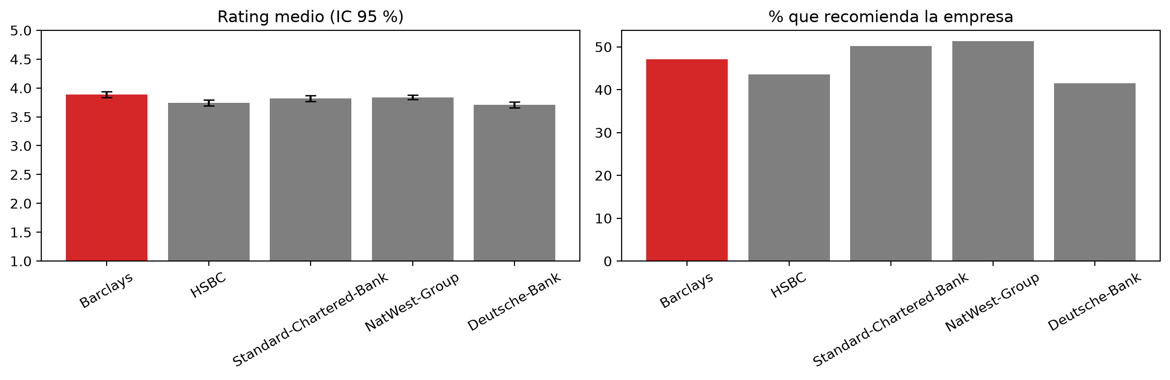
Barclays lidera en valoración media; en recomendación la superan NatWest y Standard-Chartered
3,89
33,6
22,8
valoración media de Barclays; los peers van de 3,71 a 3,84
recomendación neta de Barclays; NatWest 35,5 y Standard-Chartered 35,1
Deutsche-Bank, y HSBC 27,1: los dos peers por debajo de Barclays
Notes:
Panel izquierdo: valoración media con intervalo de confianza del 95 %. Panel derecho: porcentaje de reseñas que recomiendan la empresa. Las diferencias de valoración entre empresas son pequeñas, pero Barclays queda arriba.

Slide 6

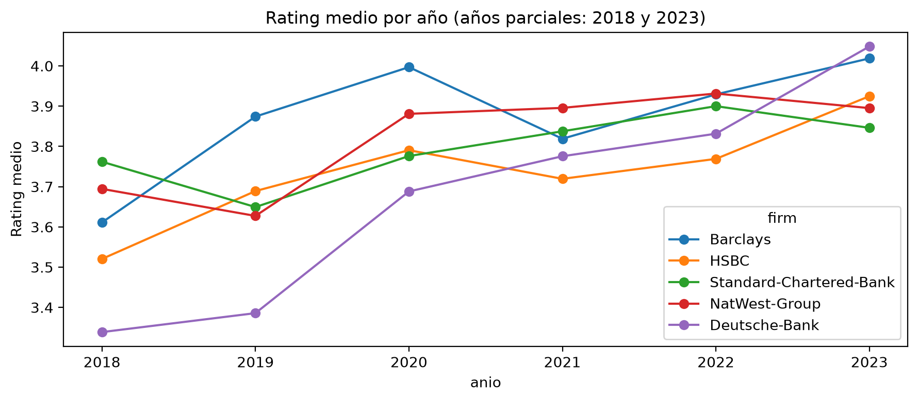
La ventaja de Barclays se ha estrechado, con un bache en 2021
Barclays pasa de una posición intermedia en 2018 a la cabecera desde 2019.
Su ventaja sobre la media de los peers baja de unos 0,22 puntos en 2018-19 a 0,07 en 2022-23.
En 2021 cae por la valoración de los antiguos empleados (3,45 frente a 3,98 en 2020), sin ningún tema que lo explique.
En 2023 (año parcial) Deutsche-Bank la supera por tres centésimas, diferencia dentro del ruido.
Notes:
Evolución anual de la valoración media. 2018 y 2023 son años parciales. El bache de 2021 se debe a la valoración de los antiguos empleados (3,45 frente a 3,98 en 2020); ningún tema lo acompaña.

Slide 7

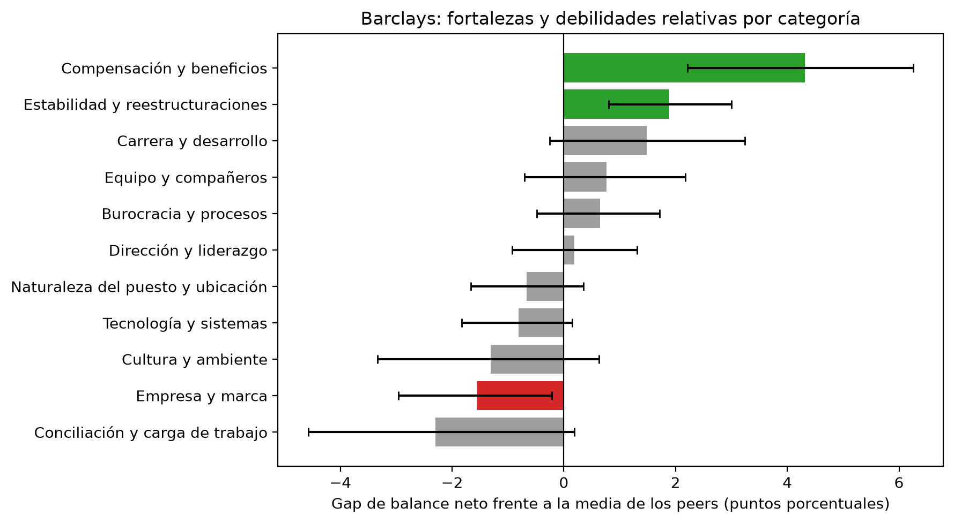
Los puntos fuertes de Barclays son la compensación y la estabilidad
Compensación y beneficios: +4,3 puntos frente a los peers, con intervalo claramente positivo. La ventaja crece de +2,3 en 2018-19 a +5,7 en 2022-23.
Estabilidad y reestructuraciones: +1,9 puntos, con ventaja significativa en 2018-19 y en 2022-23.
Son los mensajes más sólidos para employer branding y selección.
Notes:
Gap de balance neto frente a la media de los peers, con IC 95 % por bootstrap. Verde: ventaja con intervalo por encima de cero. Rojo: desventaja con intervalo por debajo de cero. Gris: sin diferencia concluyente. Compensación crece en los tres periodos.

Slide 8

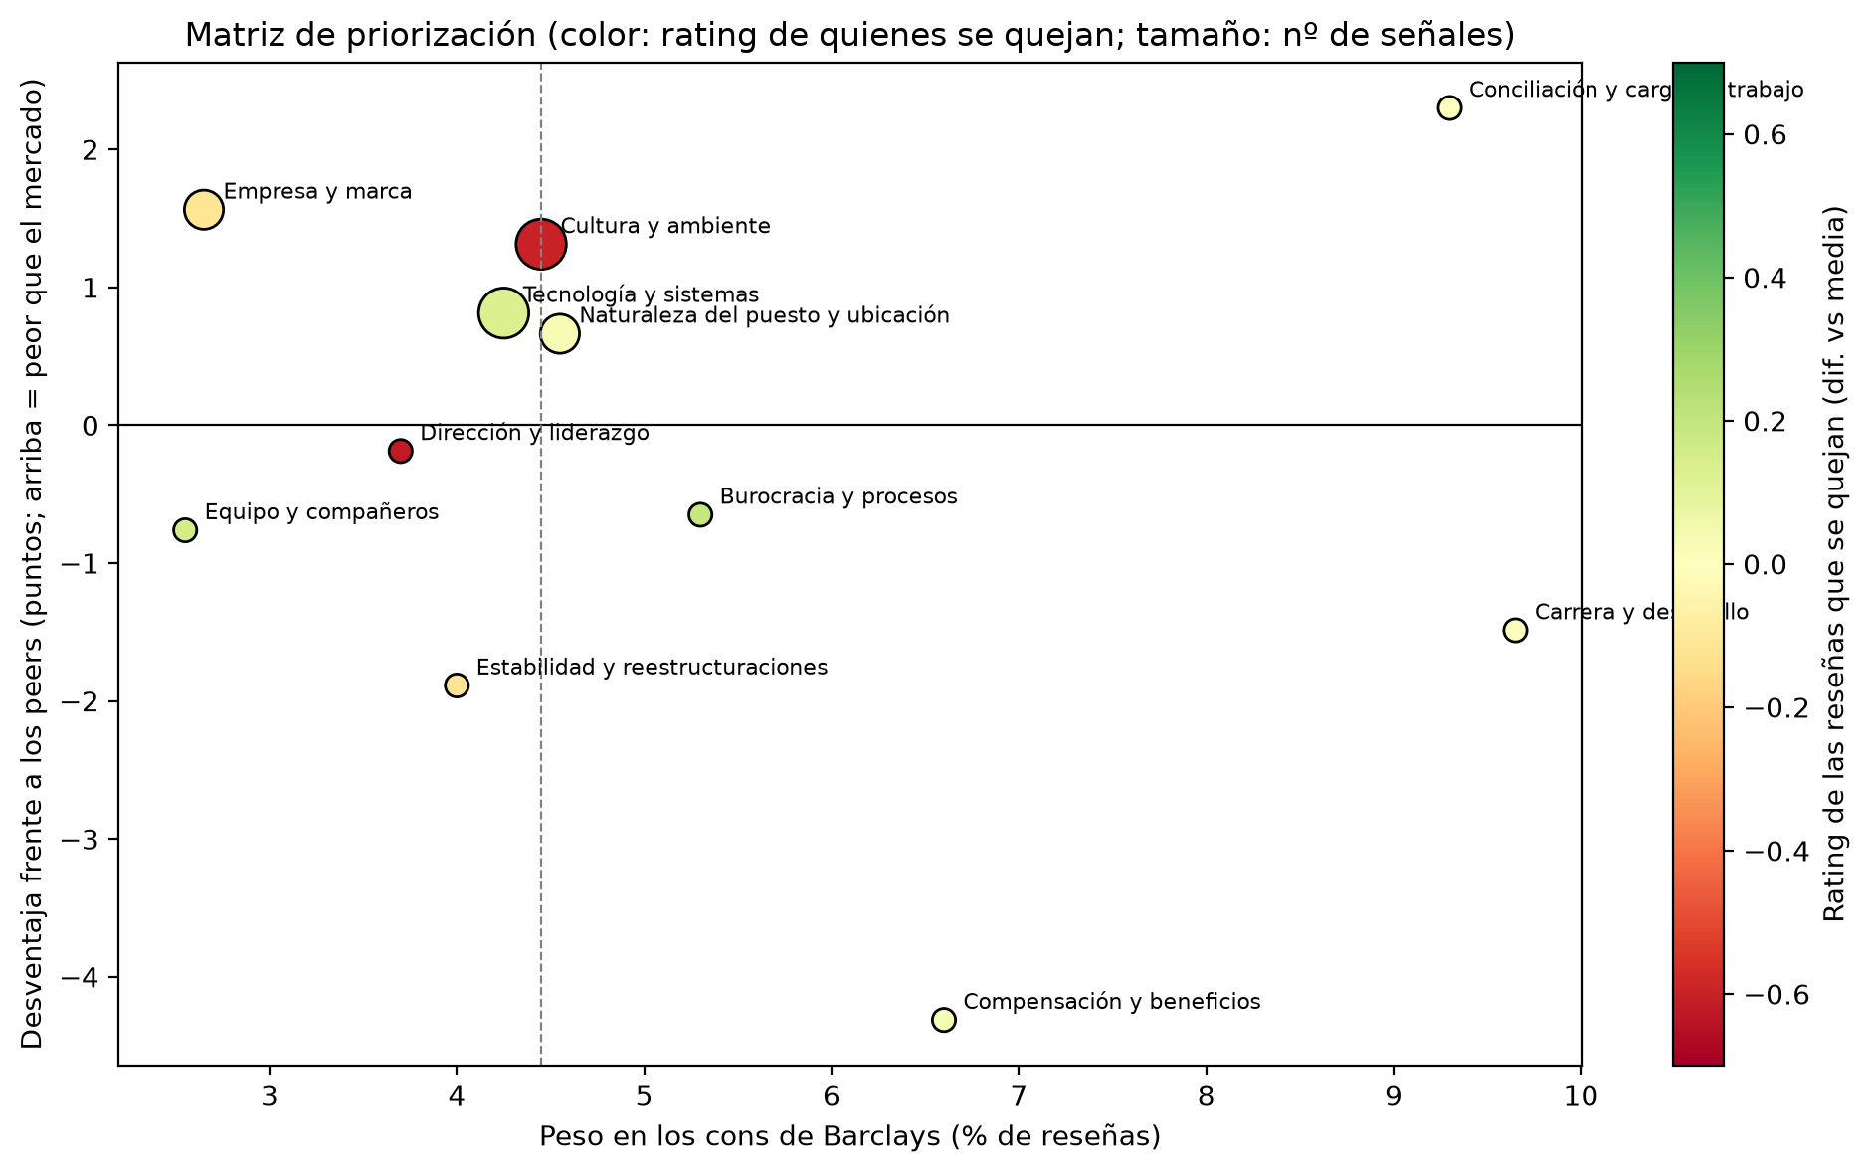
Cultura y tecnología son las áreas de mejora con prioridad alta
Prioridad alta: Cultura y ambiente y Tecnología y sistemas.
Prioridad media: Empresa y marca, la única desventaja significativa (−1,6), y Naturaleza del puesto y ubicación.
Vigilar: Conciliación y carga de trabajo. Tiene el mayor gap (+2,3), pero el intervalo incluye el cero y depende del efecto de NatWest.
Notes:
Matriz de priorización: eje X, peso del tema en los cons de Barclays; eje Y, desventaja frente a los peers; color, rating de quienes se quejan; tamaño, número de señales (desventaja estable, quejas con peor rating, más frecuente en antiguos). Conciliación tiene el mayor gap pero no es concluyente.

Slide 9

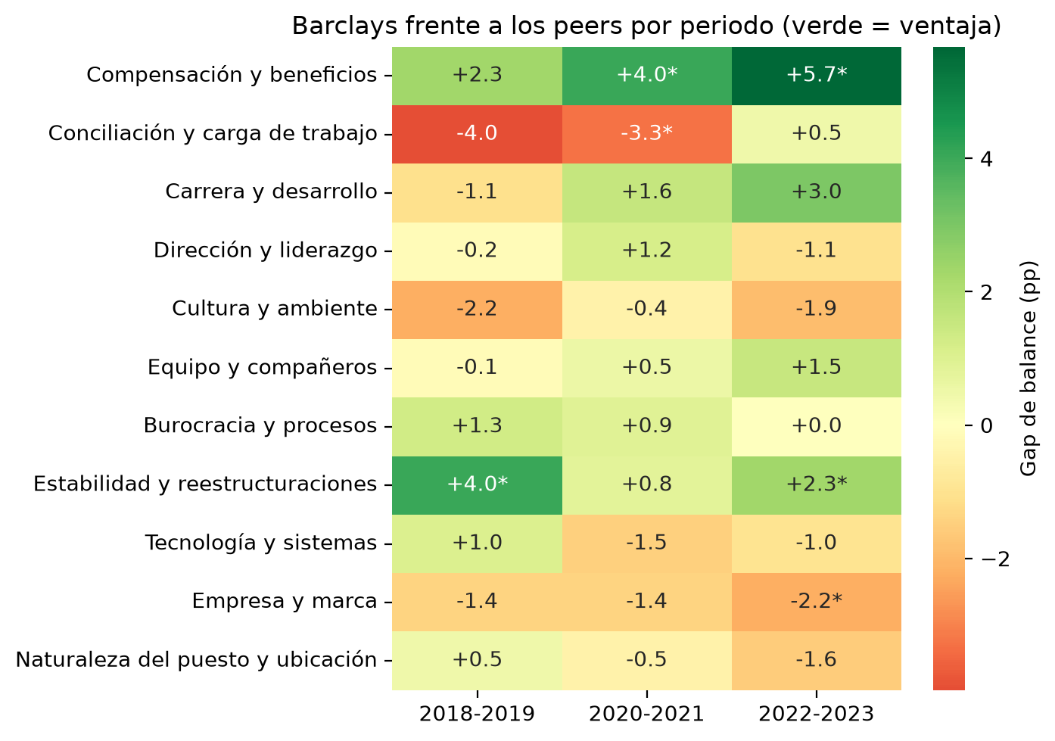
Con el tiempo mejora la conciliación y empeoran empresa y marca
Conciliación y carga de trabajo pasa de −4,0 y −3,3 en los dos primeros periodos a +0,5 en 2022-23.
Empresa y marca empeora hasta −2,2 en 2022-23, diferencia significativa.
Cultura y ambiente es desfavorable en los tres periodos.
Tecnología es el único motivo de salida significativo: 4,6 % de los antiguos empleados de Barclays frente a 2,7 % en los peers.
Notes:
Mapa de calor por periodos: verde, ventaja de Barclays; rojo, desventaja; asterisco, diferencia significativa. Además, tecnología es el único motivo de salida significativo: 4,6 % de los antiguos empleados de Barclays frente a 2,7 % en los peers.

Slide 10

Tres recomendaciones para RRHH
1
2
3
Investigar cultura y política interna
Revisar tecnología y sistemas
Comunicar fortalezas y reforzar la marca
Evidencia: prioridad alta; las reseñas con quejas de cultura son las que peor valoran la empresa.
Evidencia: prioridad alta; es el único motivo de salida significativo (4,6 % frente a 2,7 %).
Evidencia: ventaja en compensación (+4,3) y estabilidad (+1,9); desventaja en empresa y marca (−1,6).
Acción: encuestas y entrevistas internas para concretar qué falla, antes de diseñar medidas.
Acción: analizar las herramientas y sistemas citados y priorizar mejoras en los equipos que más salidas tienen.
Acción: usar estos mensajes en selección y employer branding y vigilar la percepción de empresa y marca.
Notes:
Cada recomendación enlaza una evidencia del análisis con una acción concreta. Las dos primeras corrigen las áreas de prioridad alta; la tercera protege y comunica la ventaja actual.

Slide 11

Las conclusiones tienen límites que conviene tener presentes
Limitaciones
Próximos pasos
Muestra de 2.000 reseñas por empresa, no la población completa.
Las reseñas de Glassdoor son voluntarias, por lo que pueden sobrerrepresentar opiniones extremas.
El modelo de sentimiento es binario y no tiene categoría neutra.
Cerca del 27 % de las reseñas queda como outlier en los modelos de temas.
2018 y 2023 son años parciales.
Contrastar los resultados con encuestas internas de clima.
Ampliar la muestra y añadir otras fuentes de opinión.
Repetir el análisis cada año para seguir la ventaja en valoración y la evolución de cultura y tecnología.
Notes:
Limitaciones: muestra, sesgo de autoselección de Glassdoor, sentimiento binario, años parciales, outliers de BERTopic y categorías definidas manualmente. Próximos pasos para reforzar el diagnóstico.

Slide 12

En resumen
Barclays es el banco mejor valorado del grupo (3,89), con ventajas claras en compensación y estabilidad.
La ventaja en valoración se estrecha, y cultura y tecnología son los frentes a corregir.
Proteger y comunicar lo que funciona, y concretar con datos internos lo que falla.
Gracias
Notes:
Cierre: tres ideas para recordar.

